Slide 1
靜宜大學 資訊管理學系
專題成果
校園整合應用
課表、公告、校園服務，放在同一個入口。
Campus One nuni.tw
指導老師 張怡君、鄭婉淑
資管三Ｂ 顧晉瑋、周攸晨、楊世堅、吳容陞
2026 年 10 月
Notes:
先報系別、題目、指導老師和組員。不要一開始講技術名詞。

Slide 2
查一件事，要開好幾個地方
課表在選課系統。
教材和作業在 TronClass。
公告在處室網站，活動有時在社團或 IG。
教室在哪、下一班公車，又是另外查。
這些入口的帳號不一樣，手機上就要記一堆網址。
我們想先回答的是：今天要去哪、要交什麼、公告寫了什麼。
2 / 12
Notes:
用自己會遇到的情況講，不要講「痛點」「賦能」。舉一個例子就好，例如臨時找靜安樓教室。

Slide 3
所以做了 Campus One
同一個網站。先處理今天的課和待辦，再用目錄找其他服務。
不用登入
Google 帳號
學校帳號
公告、地圖、公車、餐廳、圖書館。
看不看得到，看該校有沒有提供。
進課程空間。看教材、繳作業、
回答測驗、看老師回饋。
課表和成績要等學校那邊接上。
課表目前先記在自己的瀏覽器。
靜宜是目前開放瀏覽的學校。換學校不會變成那所學校的學生。
3 / 12
Notes:
三個帳號層次講清楚。不要說全部校務都接好了。

Slide 4
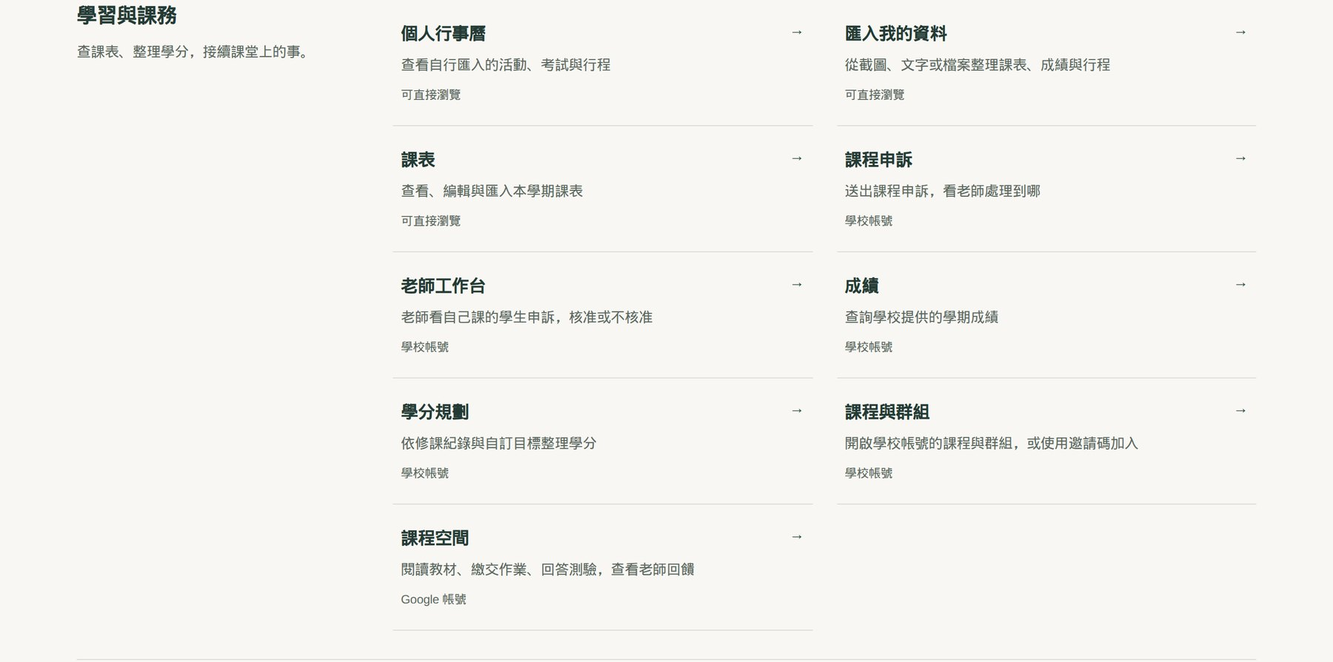
課務放在同一份目錄
每一項都寫了要哪種帳號。
學校帳號和 Google 帳號分開，
不會點進去才發現進不去。
課程空間是教材、作業、測驗和老師回饋。課表則可以先在瀏覽器整理。
4 / 12
Notes:
指著「學校帳號」「Google 帳號」「可直接瀏覽」三種標籤。這頁是 nuni.tw/search，分類選學習與課務。

Slide 5
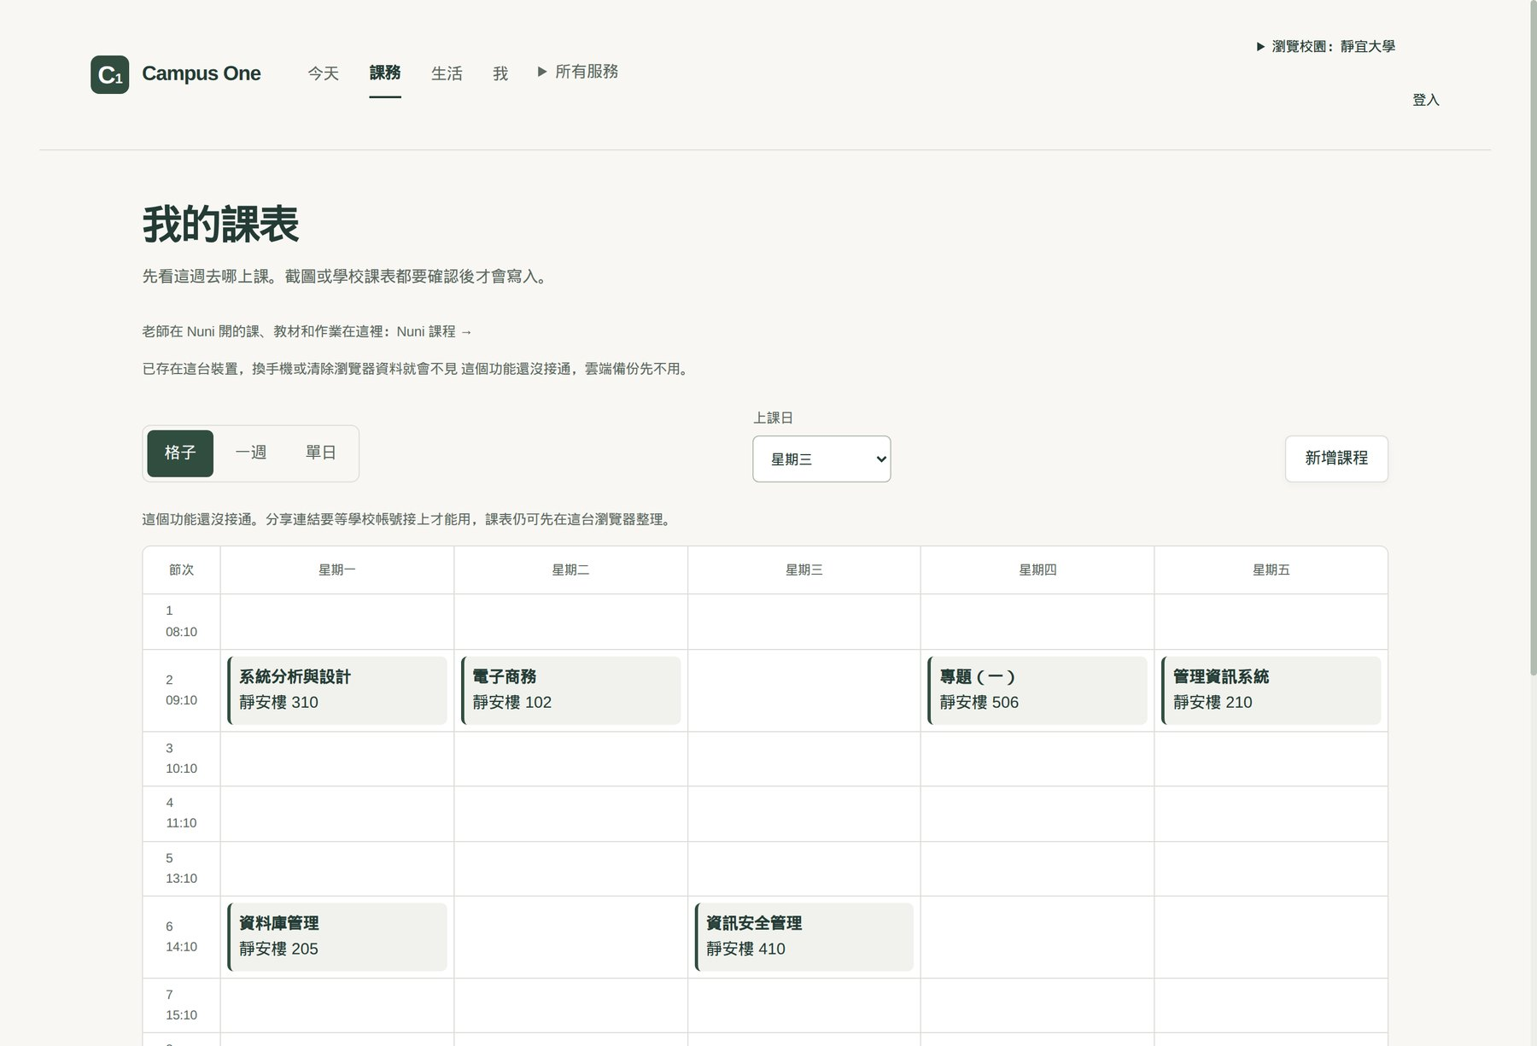
這週的課，先記在瀏覽器
節次用靜宜的
第 1 到 13 節。
學校選課還沒接上，這張表不是教務處的紀錄。課是在這台瀏覽器排的，清掉瀏覽器資料就不見。
教室寫靜安樓，是管理學院那棟。
5 / 12
Notes:
主動說這不是教務系統同步。如果被問為什麼有空堂，就說這是瀏覽器裡排的一週，下午那些節沒排課。

Slide 6
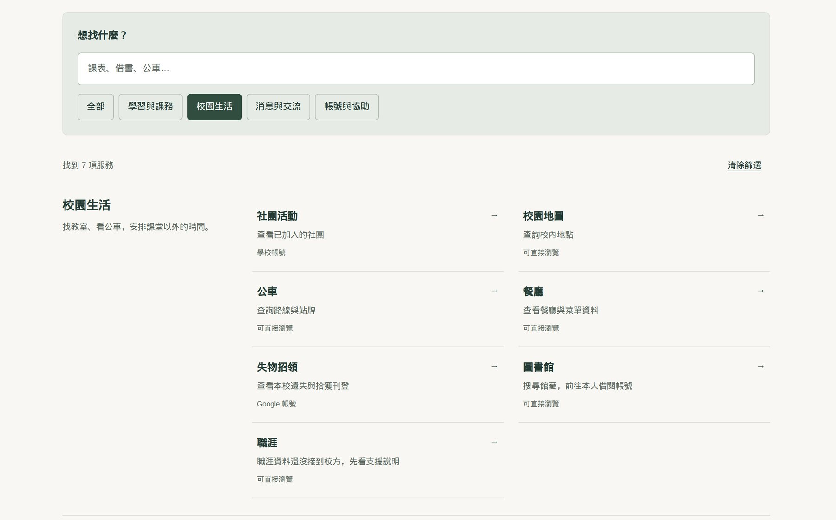
校園生活也在同一份目錄
地圖、公車、餐廳、圖書館從這裡進去。
職涯那一列寫了還沒接到校方。沒有做成看起來已經能用。
6 / 12
Notes:
分類是校園生活。強調標籤是誠實的，沒接上的就寫沒接上。

Slide 7
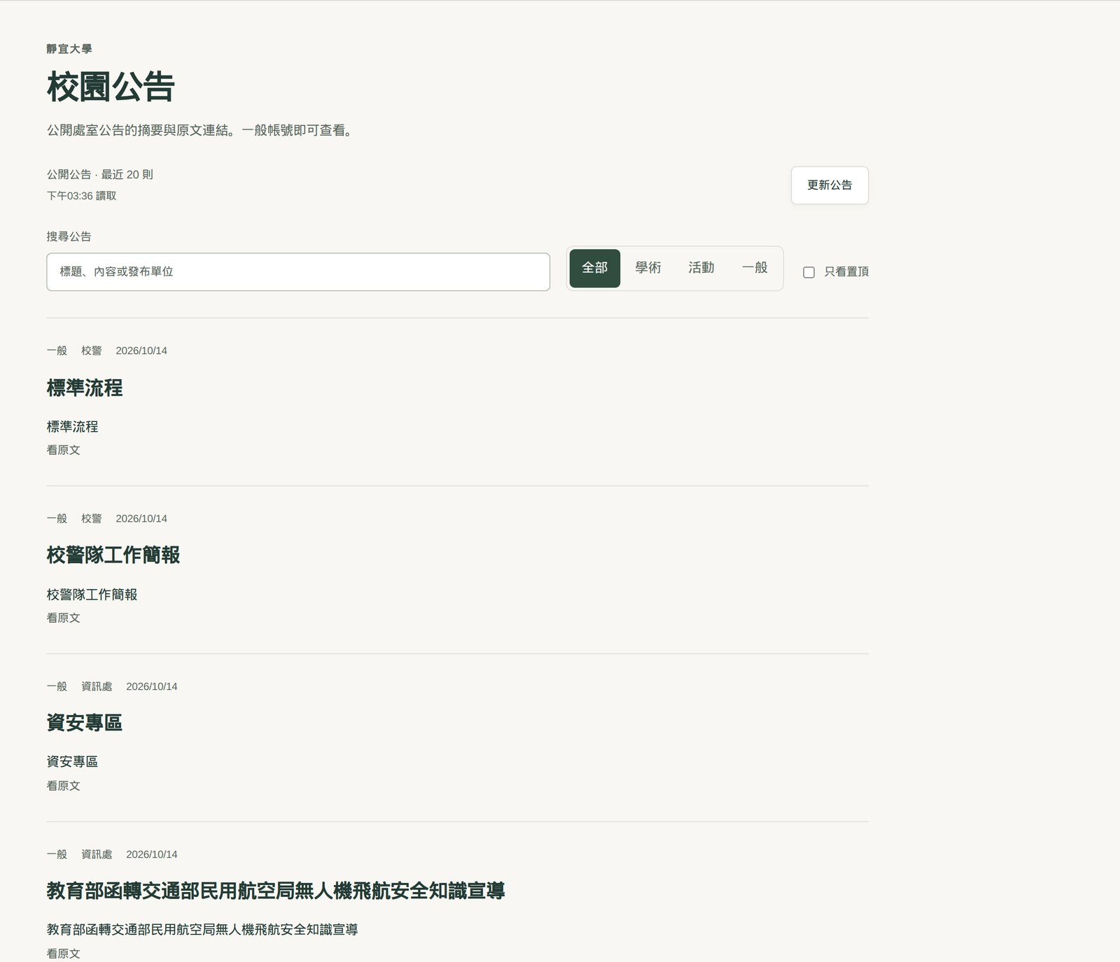
公告是 10 月 14 日抓的
公開處室公告，不用登入。
這張是當天下午 3 點多從網站讀到的，不是事先做的假資料。
來源有校警、資訊處、事務組、教務處。有的標題很長，有的只是專區名稱，原文頁本來就這樣，我們沒有改寫。
7 / 12
Notes:
如果網路可以，現場直接開 nuni.tw/announcements，比看這張圖更清楚。點一則可以回處室原文。

Slide 8
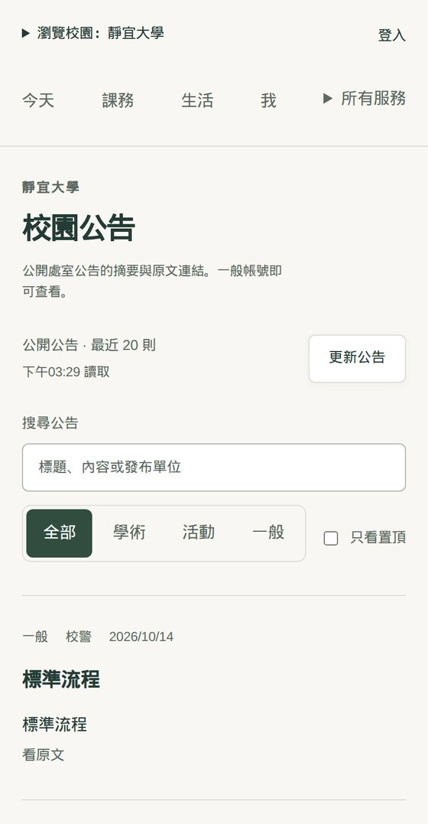
手機寬度還是同一套
上面改成今天、課務、生活、我。
公告往下排，不是另外做一版給手機。
App 也是這四個位置，程式在 apps/mobile。
網站和 App 共用帳號規則。不是兩個不相干的畫面。
8 / 12
Notes:
這張是把瀏覽器縮到手機寬度。如果有實機，改拿手機開同一頁。

Slide 9
程式怎麼切
你看到的
課程與帳號
校園資料
兩邊共用
網頁 Next.js
App 用 Expo
Nuni API
登入、課程、繳交
Firebase
公告這類公開資料
packages/shared
權限與資料格式
權限不是只把按鈕藏起來。路由、畫面、後端都會再查一次。
程式在 GitHub：Miiduoa/graduation
9 / 12
Notes:
被問架構再展開。平常這頁 40 秒帶過。不要背資料夾名稱，指著四格講就好。

Slide 10
這些還沒好，所以沒有放圖
1 校園地圖開得到頁面，但現在沒有可顯示的地點。
2 餐廳這次沒讀到菜單。餐點仍以店家現場為準。
3 公車站牌查詢還沒啟用。
4 線上付款、宿舍報修沒有接校方。
5 前面的課表是瀏覽器裡的紀錄，不是教務處的選課結果。
這不是學校的正式系統。瀏覽靜宜，也不等於取得學籍。
10 / 12
Notes:
這頁故意講。老師如果問地圖或餐廳，直接說現在就是這個狀態，不要改口說下週就好。

Slide 11
四個人怎麼分
顧晉瑋
架構、後端，還有跟老師對進度
周攸晨
網頁和手機的主要畫面
楊世堅
課表、地圖
吳容陞
餐廳、公告、操作說明
需求、測試和這份簡報是一起做的。
11 / 12
Notes:
分工照計畫書。如果某個人現場被問到自己那塊，再補細節。

Slide 12
現在可以打開
nuni.tw
公告 nuni.tw/announcements
服務 nuni.tw/search
程式 github.com/Miiduoa/graduation
以上，謝謝老師。
12 / 12
Notes:
如果還有時間，開公告頁給老師看今天的列表。不要開登入頁。

